Slide 1


Slide 2

Você tem guardado os melhores momentos da sua vida?
REMEMBER

Slide 3


Slide 4
Medo
de julgamento

Slide 5

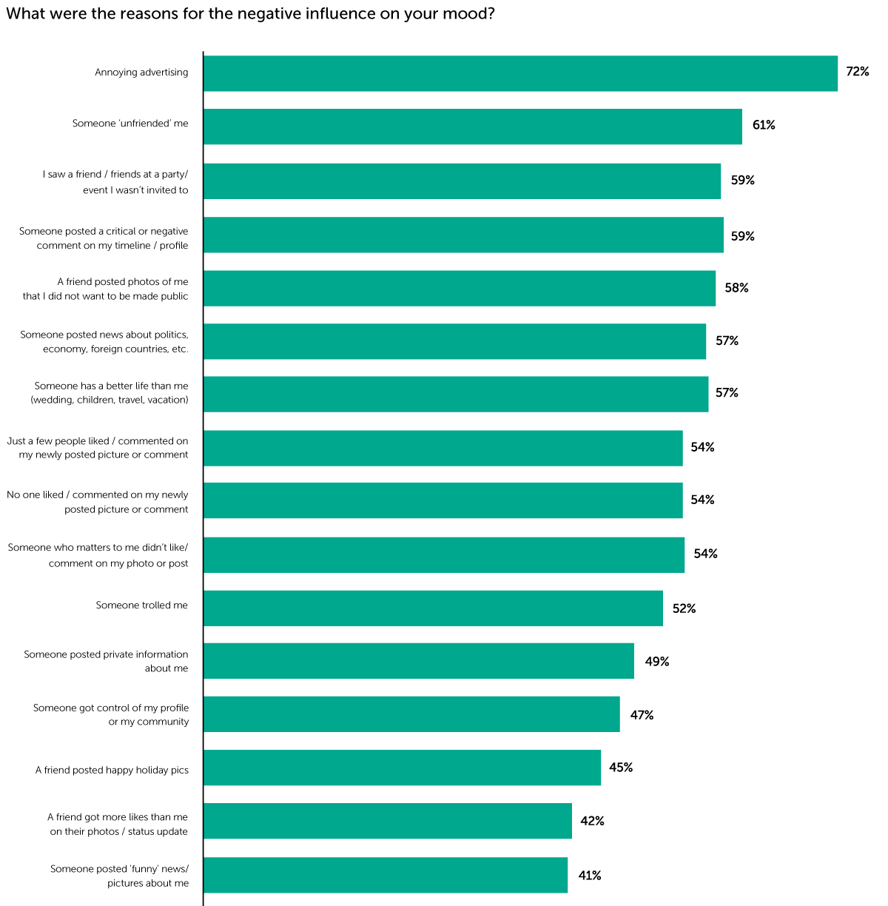
Desconforto nas redes
Eu vi um amigo / amigos em uma festa que eu não fui convidado
59%
Um amigo postou fotos de mim que eu não queria que fossem públicas
58%
Alguém tem uma vida melhor que a minha
57%
Alguém postou informação privada sobre mim
49%
Um amigo postou fotos felizes no feriado
45%
Fonte: Kaspersky job

Slide 6

Uma rede social para criar
MemoryLines,
guardar e relembrar
Momentos, fotos e vídeos
com os amigos e familiares
REMEMBER

Slide 7






Equipe
Rodolfo
Yudi
Ruiz
Vinicius
Juliana

Slide 8






Arquitetura Serverless
AWS Cloud
Amazon S3
Amazon
Cognito
(Mídias)
HTTPS
HTTPS
HTTPS
HTTPS
HTTPS
HTTPS
Cliente
Amazon S3
(Front-End)
Amazon
API Gateway
Amazon
Lambda
MongoDB
Atlas

Slide 9
Back-End em microserviços
Amazon
API Gateway
…
…
Amazon Lambda
54 microserviços
Totalmente gerenciado e escalável
Python

Slide 10
Autenticação e autorização
Gerenciado e escalável
Armazenamento de usuários
Confirmação de Login
Criptografia em repouso e em trânsito
Autenticação baseada em padrões
Amazon Cognito

Slide 11
Serviço
Free Tier
Pricing
5 GB
0,023 USD
Amazon S3
primeiros 12 meses
por mês
Amazon
Cognito
50 000
0,00550 USD
usuários ativos
por usuário ativo por mês
Amazon
API Gateway
1 milhão
3,50 USD
chamadas por mês
por milhão de chamadas
Amazon
Lambda
1 milhão
0,20 USD
chamadas por mês
por milhão de chamadas
512 MB
1,50 USD
MongoDB
Atlas
de armazenamento
por GB/ mês

Slide 12
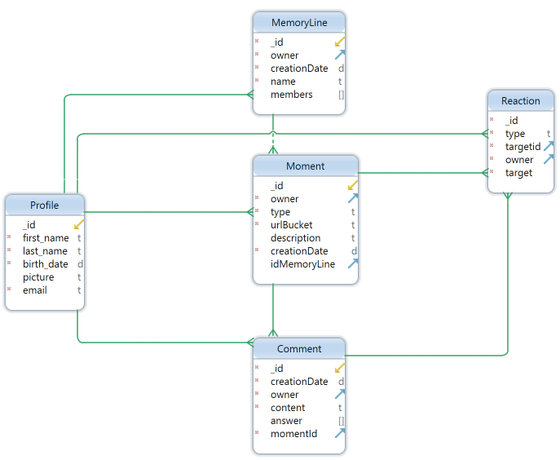

Modelagem do banco

Slide 13
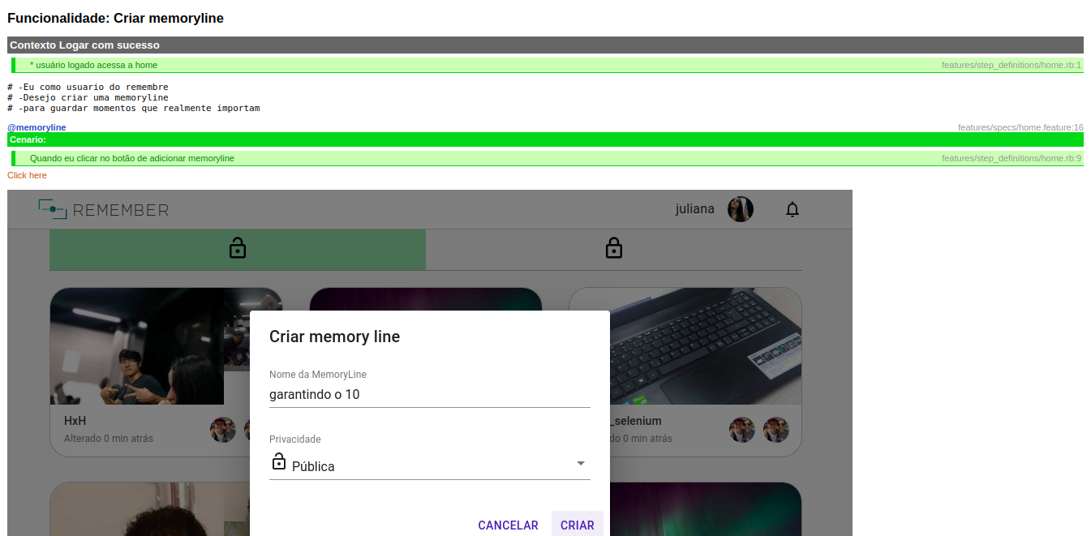



Testes
Ruby + Cucumber + Capybara

Slide 14
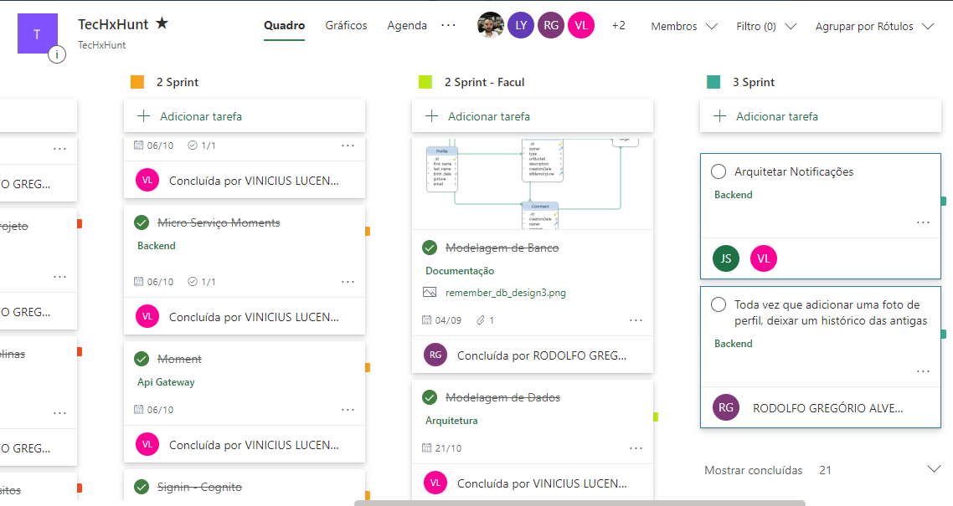

Gestão de atividades
Microsoft Planner

Slide 15
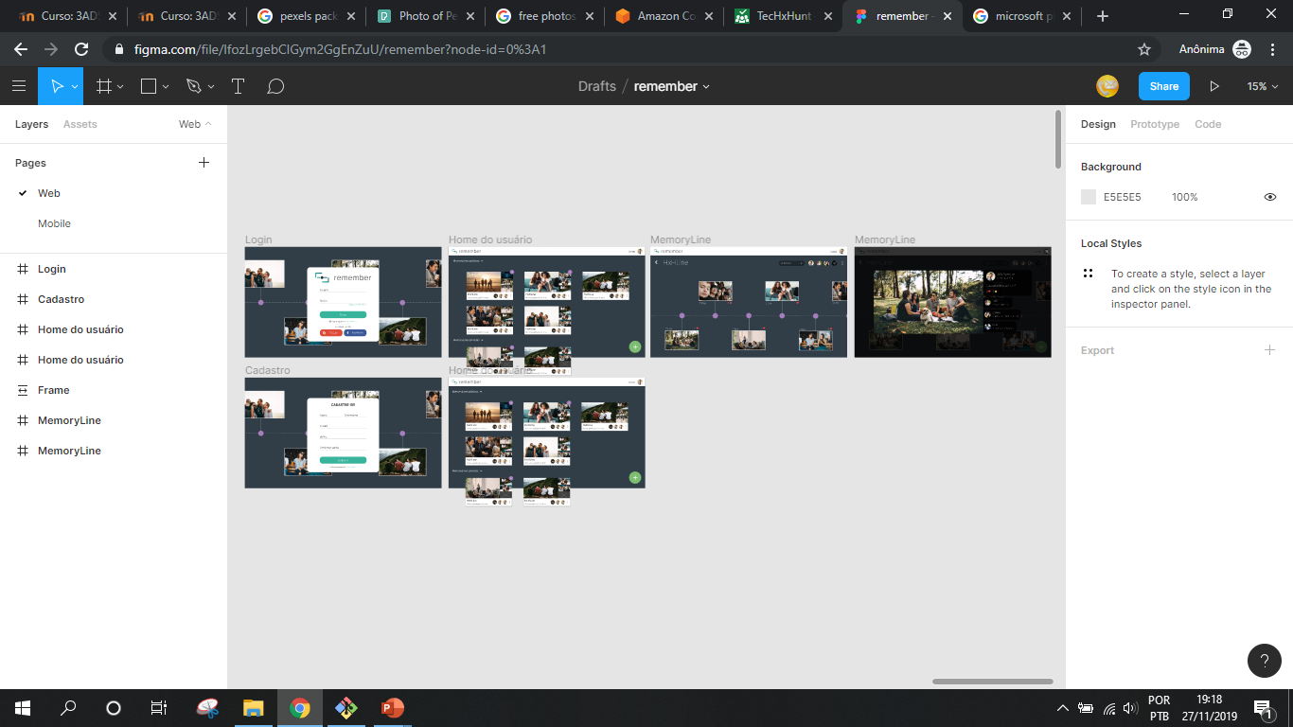
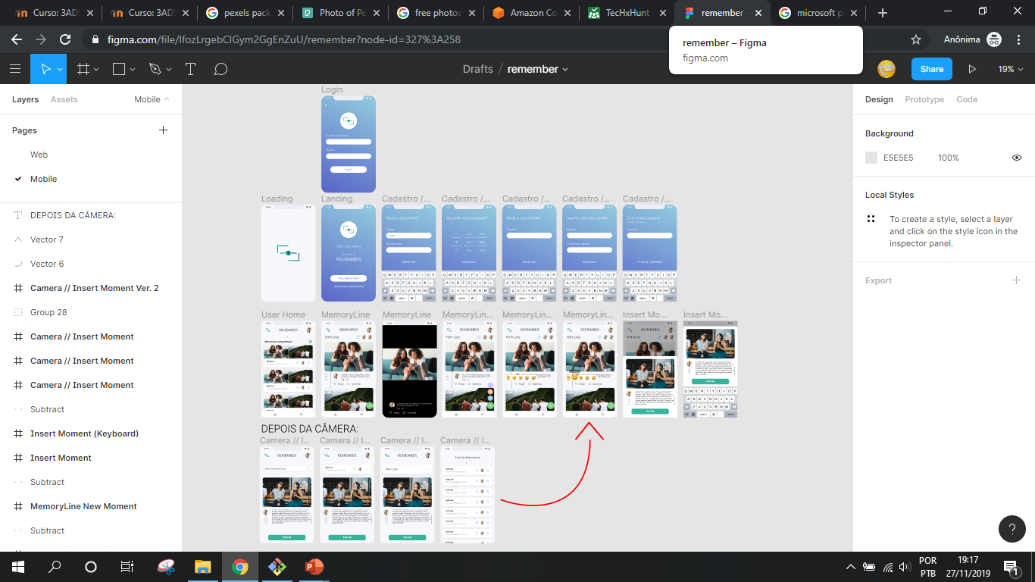

Mockups de tela
Figma

Slide 16

Pontos a melhorar
Rede privada
Banco de dados relacional
Aprimoramentos em UX

Slide 17

DEMONSTRAÇÃO

Slide 18


REMEMBER
O que realmente importa
OBRIGADO!

